Slide 1
云台的介绍和作用
如有动图，视频等素材，可以用ppt格式提交

Slide 2
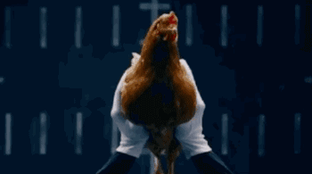
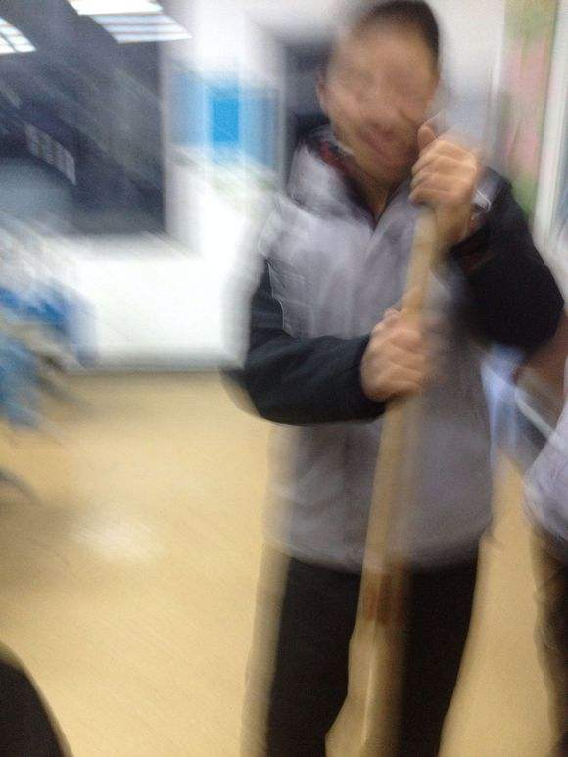
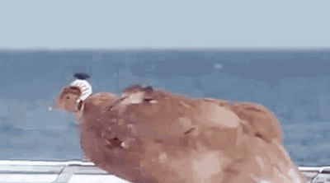
什么是云台
云台是用来安装和固定摄像机的支撑设备，其主要作用是辅助摄像装备更好地拍摄，一般分为固定云台、电动云台和增稳云台。云台并非外来语直译而来，出处是一个迷。
为什么要使用云台
以增稳云台为例。如你所看到的，右图是一张因手抖糊掉的照片。拍照时因手抖而拍糊的情况时有发生，是否有办法避免呢？
左图是关于鸡头的图片。不管鸡身怎么扭，鸡头都不会动！于是，真的有人在鸡头上绑了个相机，让鸡坐在抖动的游艇上，拍出来的画面果然非常稳。
但是，如果我们随时抱着一只鸡出门，一定会迎来路人炽烈的目光。并且，养起鸡来也挺麻烦的，为了避免这些麻烦，聪明的人类还是发明了非生物防抖平台——云台。
图片来源于网络
来源网址：www.xxx.com
图片来源于网络
来源网址：www.xxx.com

Slide 3
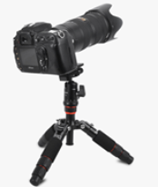
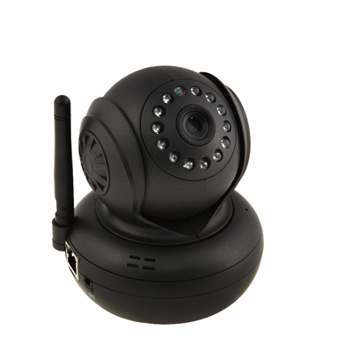
固定云台
图片来源于网络
来源网址：www.xxx.com
顾名思义，自身无法运动的云台就是固定云台。
例如生活中常见的单反三脚架上面都会配备有一个这样的云台，其主要作用是为了满足相机的多角度调节，比如水平、倾斜或俯仰等。
有了这样的云台，拍照时候只需要调节好角度，按下快门即可，有了云台的支撑，稳稳的相机自然就拍出了美美的照片，再也不担心我手抖啦。
电动云台
云台的另一种分类是电动云台，一般应用在监控摄像头上。主要作用是满足摄像头的水平旋转和俯仰角度的调节，云台旋转轴上一般配有电机，能通过手动远程控制云台旋转或利用程序让云台自动旋转，从而达到全方位扫描监控的作用。
图片来源于网络
来源网址：www.xxx.com

Slide 4
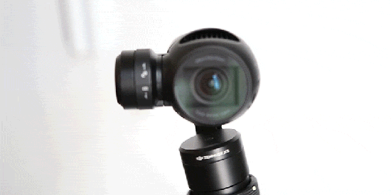
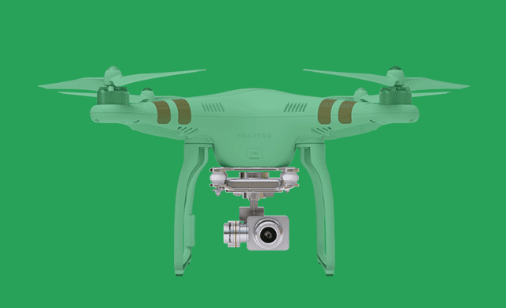
增稳云台
最后一种，便是我们要重点为大家介绍的，相机增稳云台。
增稳云台同样属于电动式云台，但其区别在，增稳云台添加了姿态的控制。也就是说，它使得云台上搭载/悬挂的物体可以在运动中保持位置的相对静止，不受云台连接的其它装置的抖动而抖动，可类比鸡头。
增稳云台常见的应用是在航拍飞行器上，起初的航拍飞行器直接将相机固定在飞行器上，然而当飞行器飞行状态改变甚至是发生轻微的抖动，相机的画面也会同步抖动，大大影响拍摄的质量。
而装上增稳云台之后，尽管航拍飞行器如何的姿态变化和抖动，拍出来的画面都是很平稳和流畅的。
图片来源于网络
来源网址：www.xxx.com

Slide 5
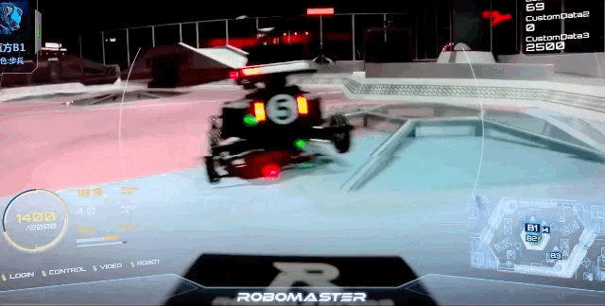
步兵机器人上的云台
同样的，机器人小车上的云台的作用也是如上文所描述的电动云台和增稳云台的功能，它不仅搭载了相机，还搭载了发射机构。
机器人小车搭载了这样的云台之后，使得小车可以有更稳定的图传，和实现更精准的射击操作。
当我们需要控制小车移动的时候，云台的增稳，使得云台上的相机拍摄稳定流畅的图像信息，以便于我们在FPV操控界面上可以更加方便的了解当前小车前进状态。
当我们需要观察四周的环境或者让枪瞄准目标时，只需要在APP/遥控器上发送控制云台转动的命令，云台便可以转到我们需要的角度和位置，以实现精准转动和精准射击。

